Slide 1

Муниципальное бюджетное дошкольное образовательное учреждение Новонукутский детский сад №6
«Игровые технологии в преподавании бурятского языка в ДОУ»
Выполнила: Куклина Татьяна Олеговна, педагог бурятского языка
п. Новонукутский,
2025

Slide 2
Без игры нет и не может быть полноценного умственного развития . Игра-это огромное светлое окно , через которое в духовный мир ребёнка вливается живительный поток представлений, понятий окружающего мира. Игра-это искра зажигающая огонёк пытливости и любознательности».
В.А. Сухомлинский

Slide 3
«Как превратить изучение языка в радость, а не в обязанность?»

Slide 4
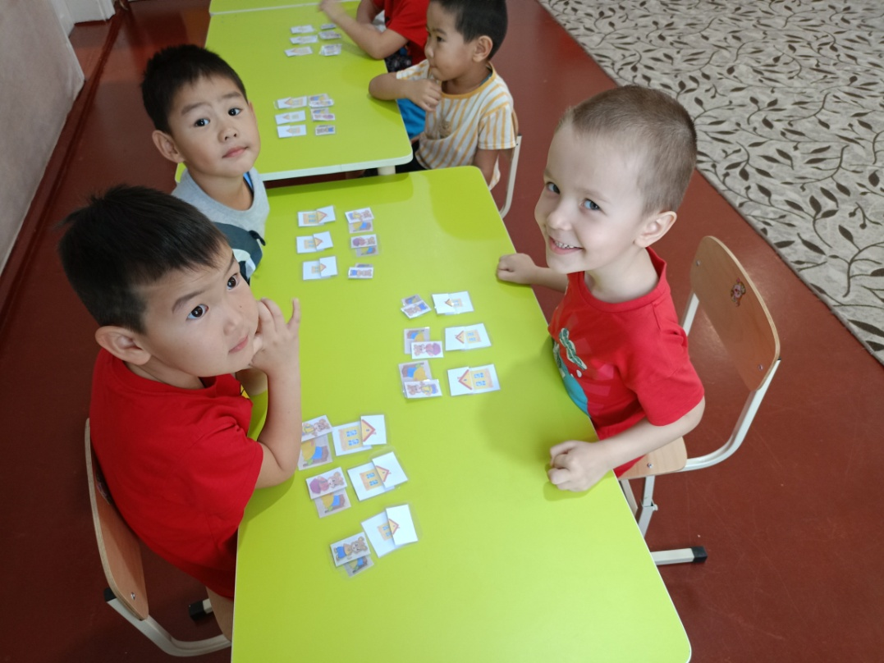
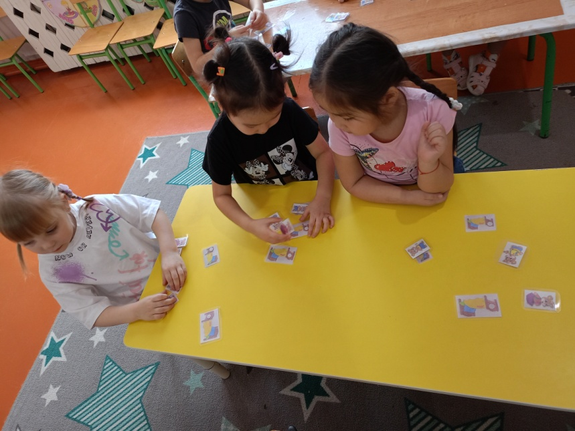
Игра – ведущий вид деятельности дошкольника, поэтому - это важно для преподавания языка.

Slide 5
Принципы игрового обучения:
естественность;
многократное повторение;
эмоциональная включенность;
социальная практика.
Классификация по целям:
на расширение словарного запаса;
на отработку грамматики;
на развитие связной речи;
на формирование фонетической культуры.

Slide 6
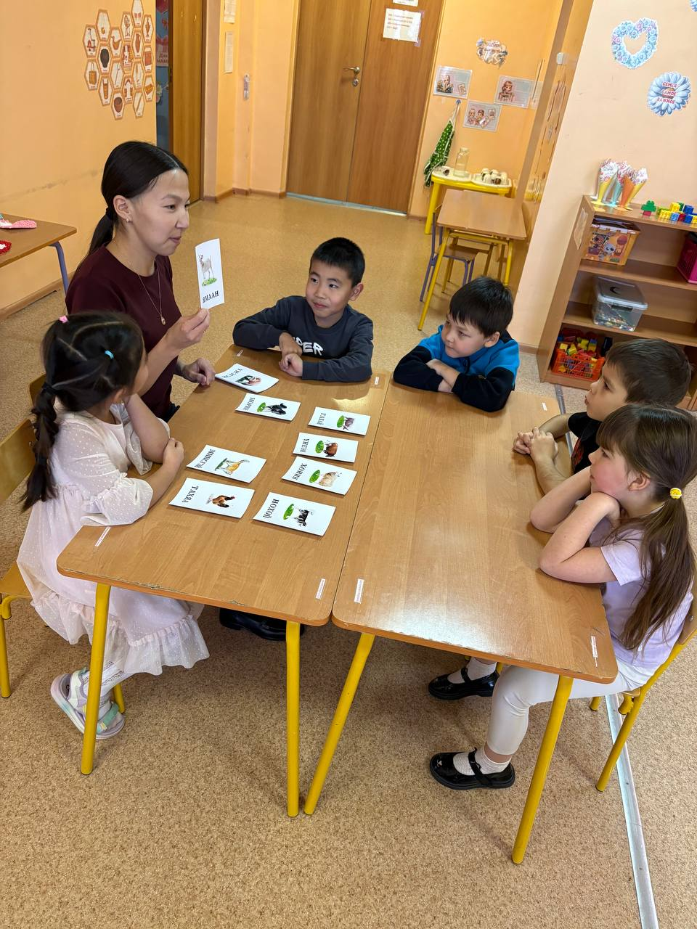
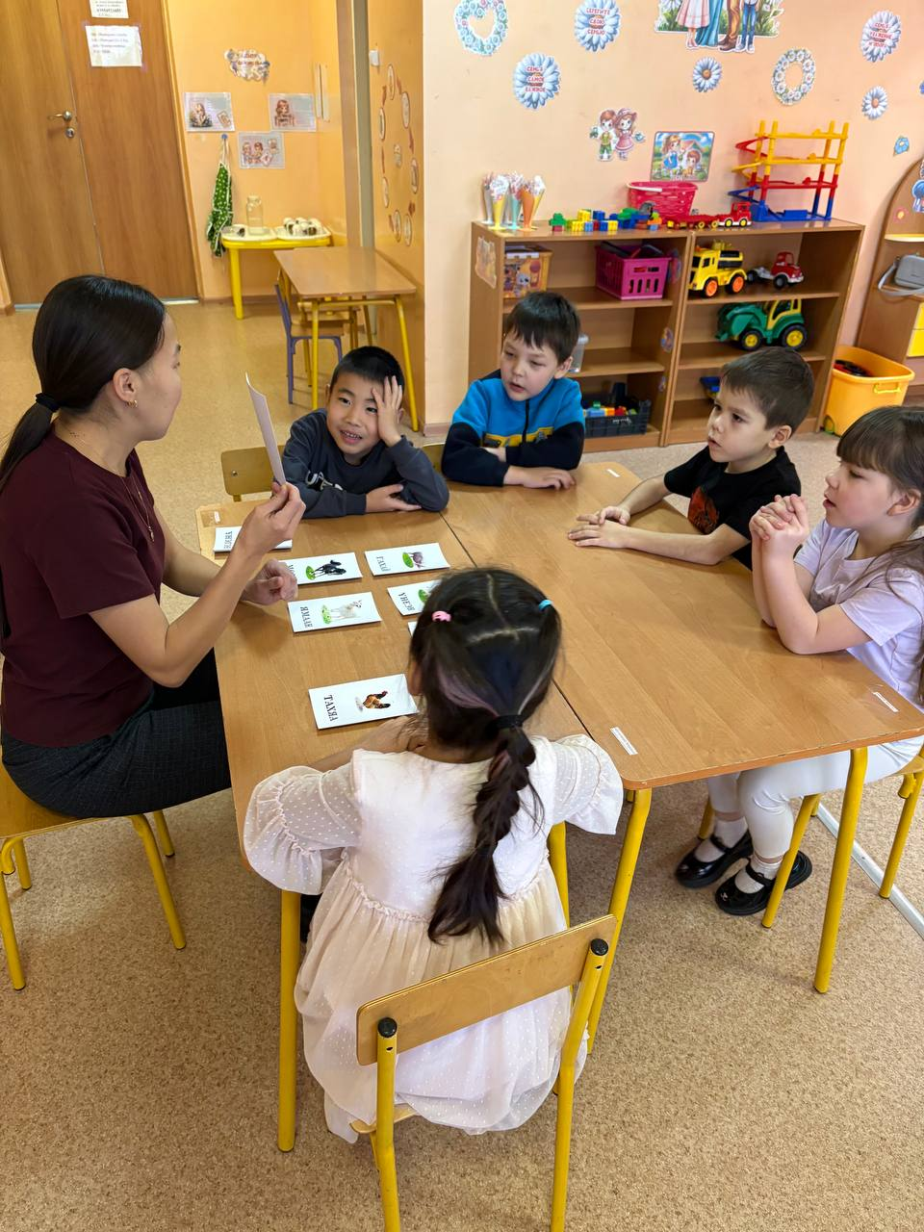
Примеры игр:
«Хэн түргэн бэ?» («Кто быстрее?»)
Цель: закрепление лексики по теме «Животные»
Ход: педагог показывает картинку /игрушку, дети хором называют животное на бурятском. Затем – соревнование: кто быстрее назовет.
Вариации: добавить звукоподражания («му-у», «гав-гав»).

Slide 7
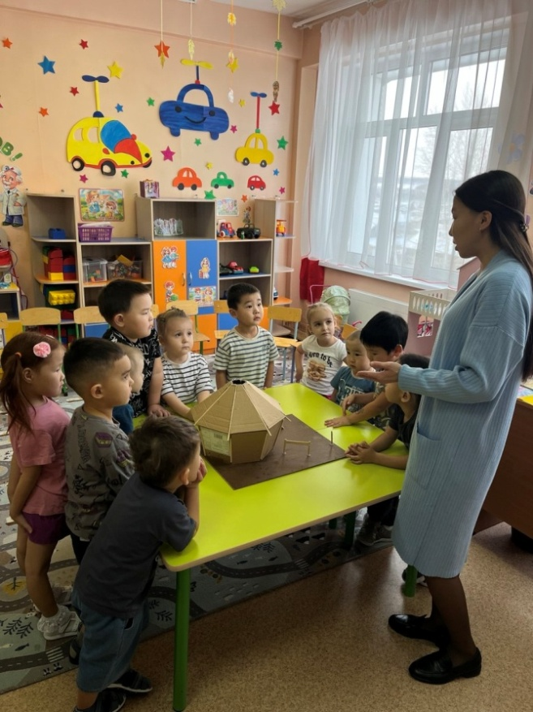
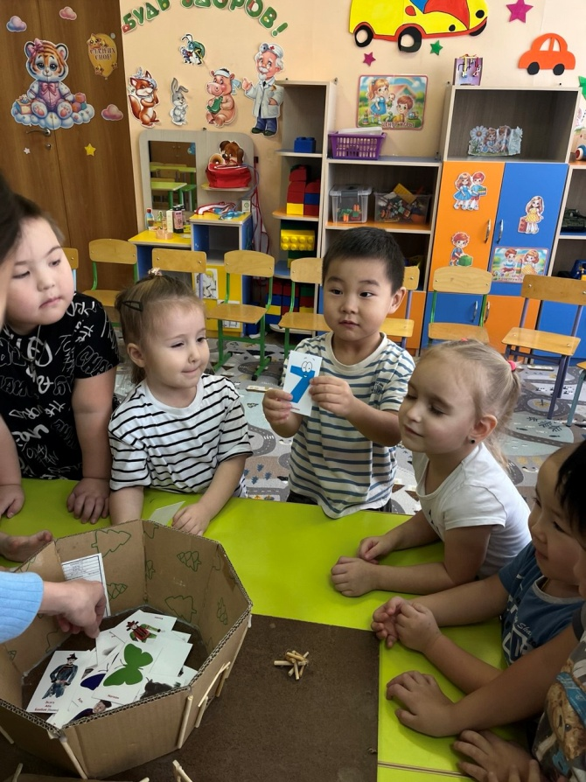
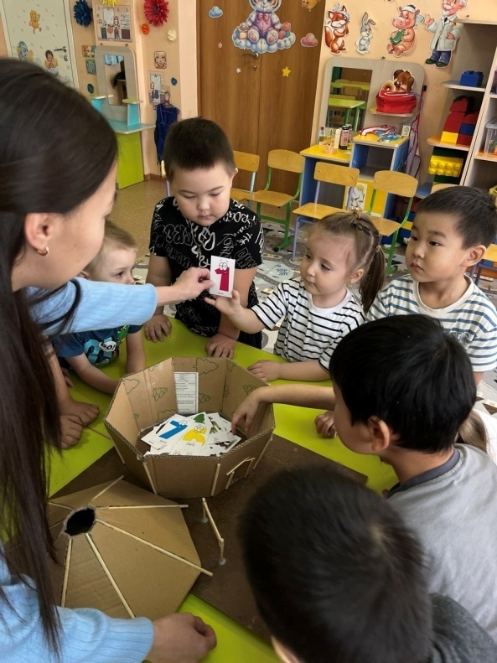
«Шэдитэ hэеы гэр» («Волшебная юрта»)
Цель: закрепить цвета, названия домашних и диких животных, названия одежды и т.д.
Ход игры: дети достают из юрты карточку, называют что изображено и переводят слово на бурятский язык.

Slide 8
«Хургануудай театр» («Пальчиковый театр»)
Пальчиковый театр – средство развития речи у дошкольников на бурятском языке. Также можно применять его при изучении диалога. В пальчиковый театр входят фигурки пяти пальчиков-людей по вариации бурятской старинной считалки «Табан хурган» (Пять пальцев)
Задачи:
Развивать речь, фантазию и воображение, зрительное и слуховое восприятие у дошкольников;
Развивать мелкую моторику рук;
Развивать пространственное мышление;
Расширять словарный запас;
Воспитывать любовь к сказкам.

Slide 9
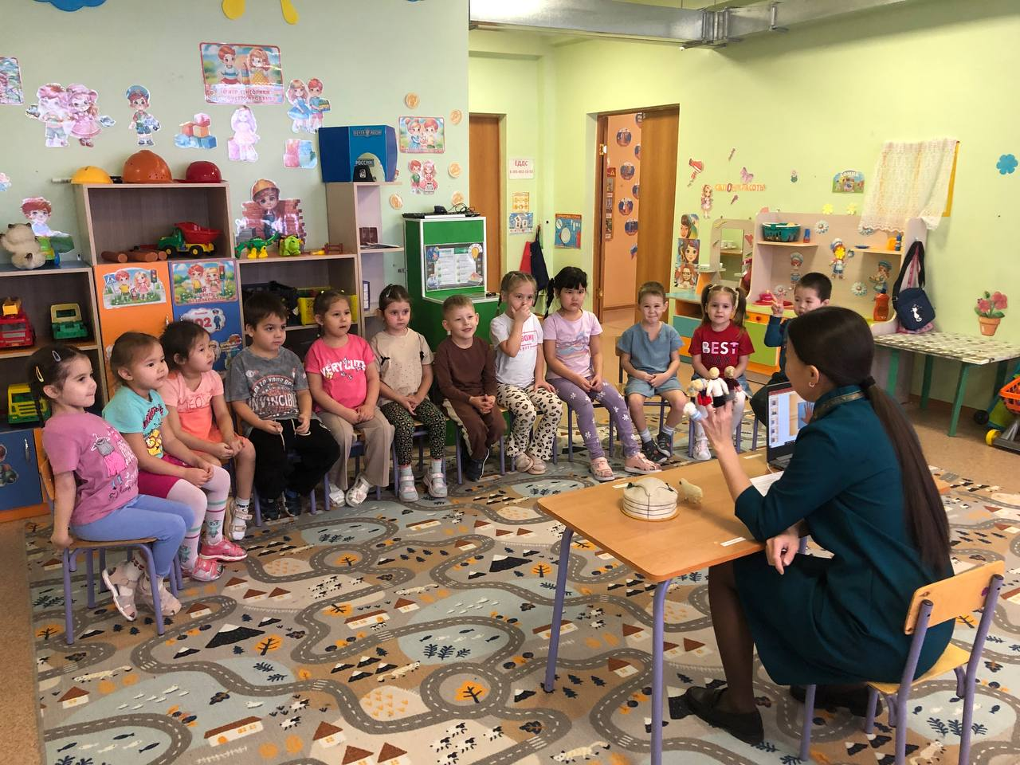
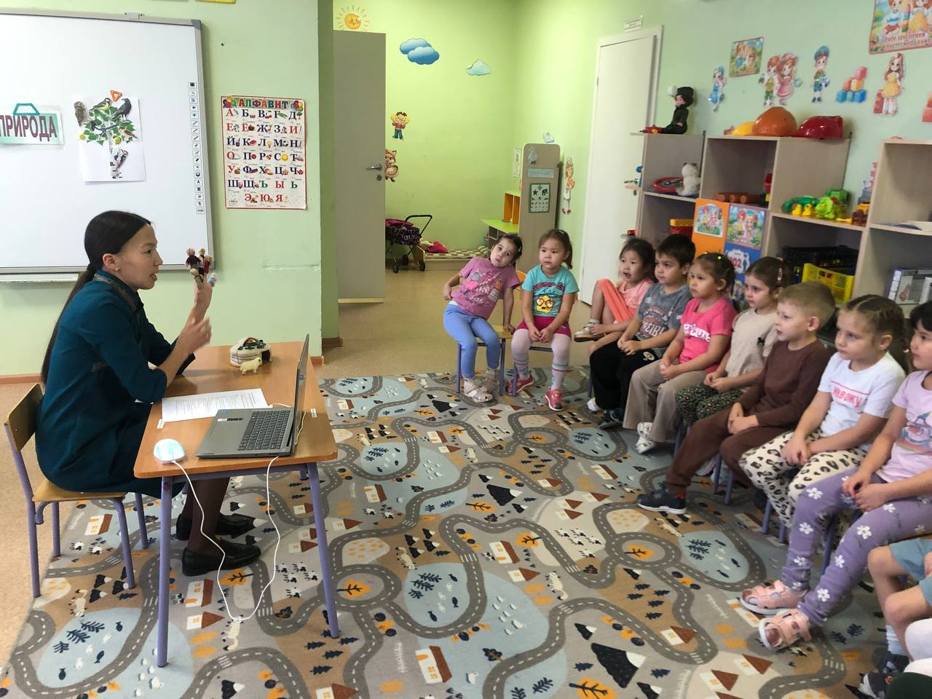
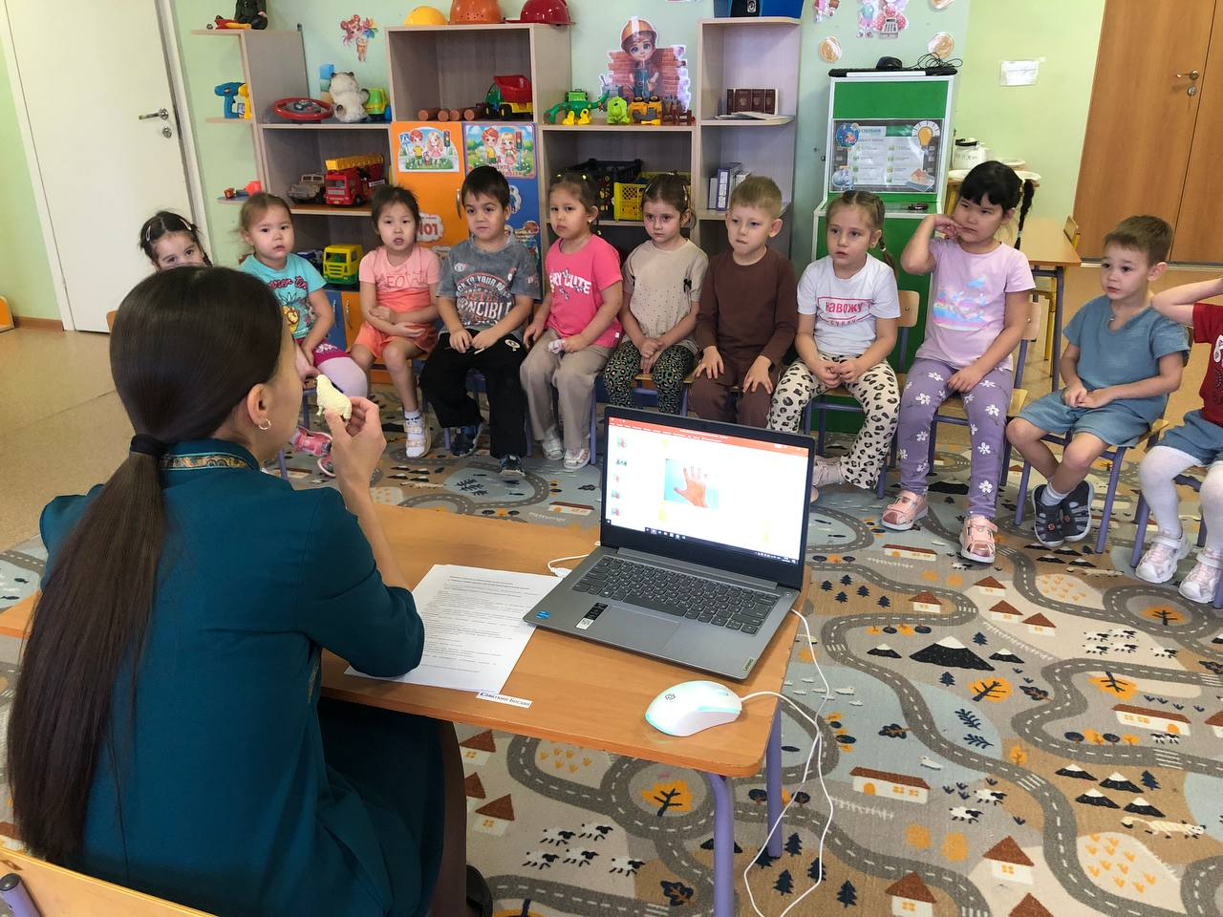

Slide 10
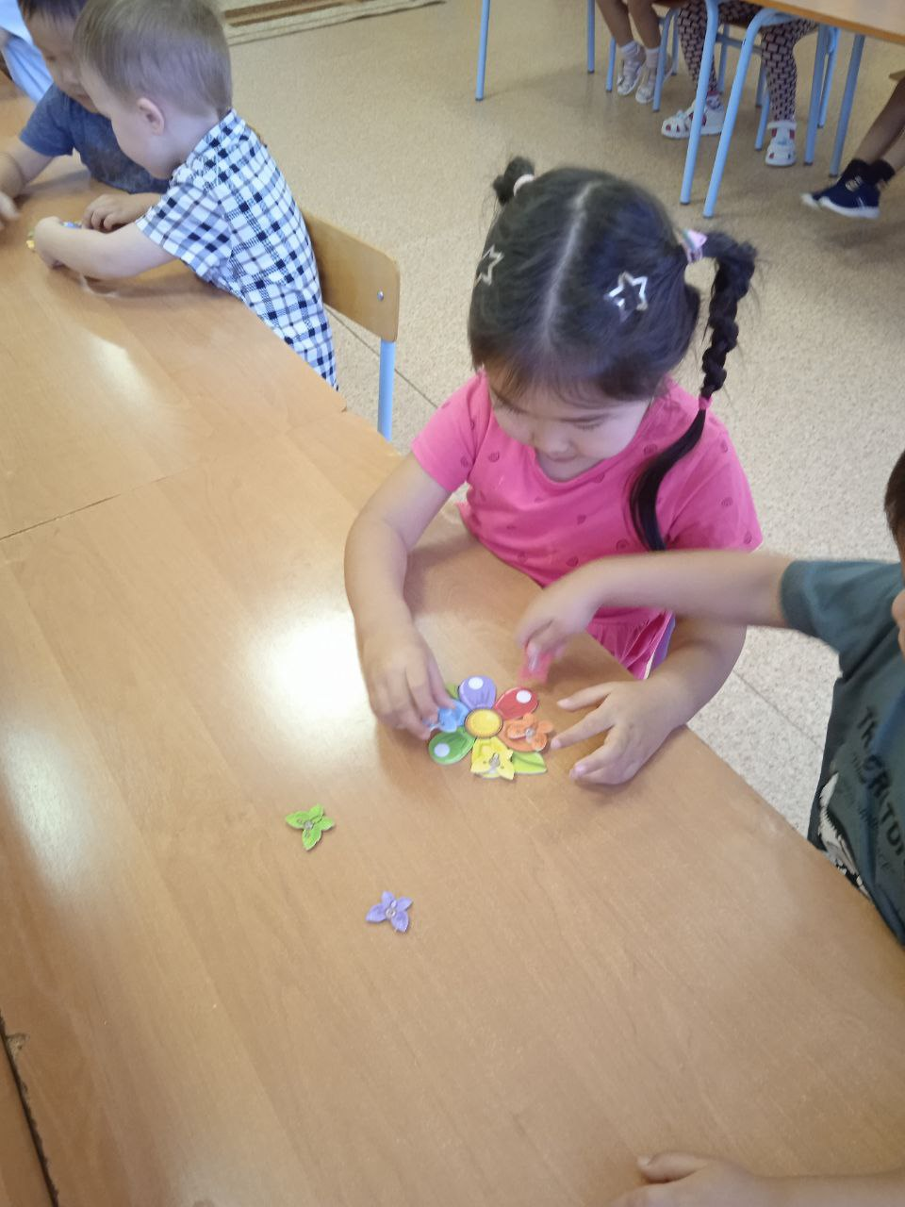
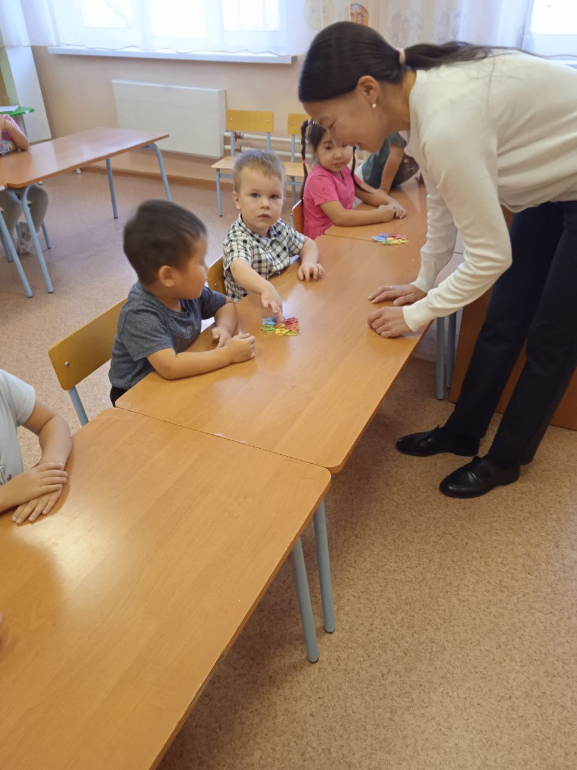
«Эрбээхэй» («Бабочка»)
Цель: закрепить основные цвета.
Ход игры: на столе раскладываются цветы, и ребенок должен посадить бабочку на лепесток нужного цвета.

Slide 11
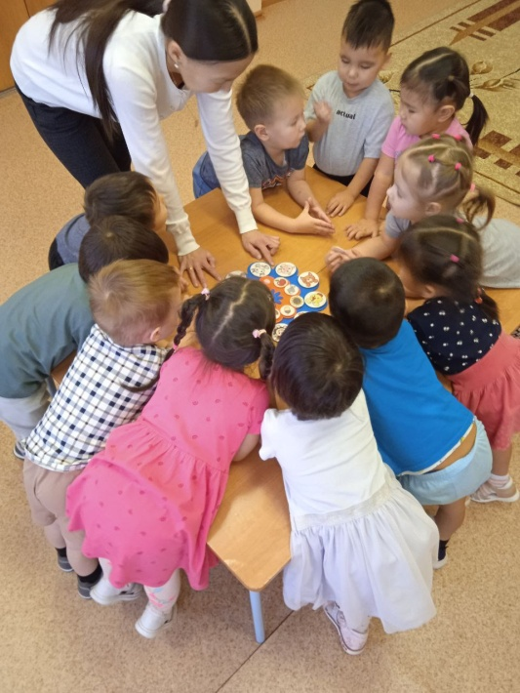
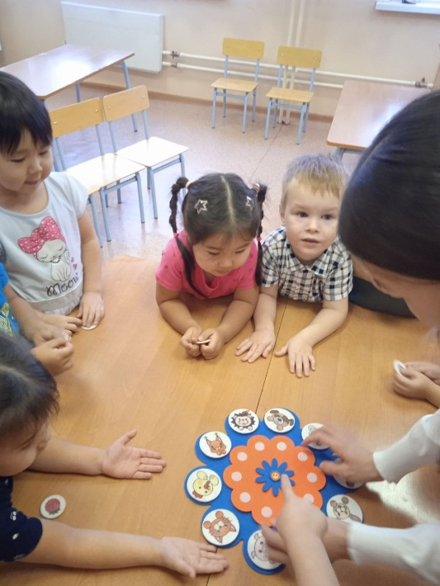
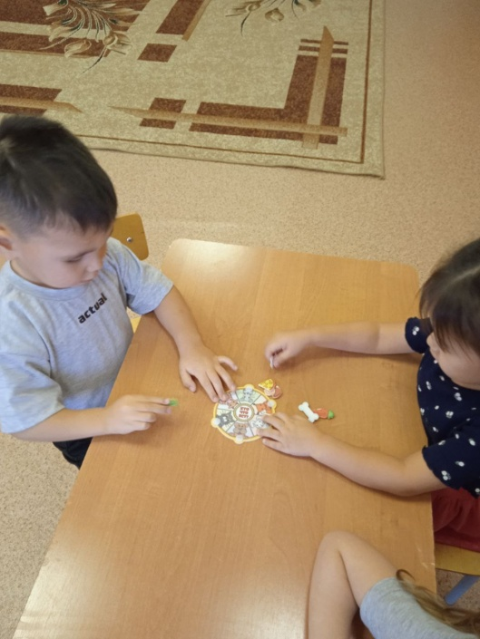
«Хэн юун эдеэдэг?» («Кто что ест?»)
Цель: закрепить знания детей о том, чем питаются дикие и домашние животные.
Ход игры: педагог раздает каждому ребенку карточку с изображением еды, называет одного животного, который изображен на круге, ребёнок у которого находится карточка с этой едой подходит и крепит на круг.

Slide 12
Игра «Бэлэн хэлэн»
Цель: научиться запоминать слова на бурятском языке и правильно их произносить.
Ход игры:
№1. «Абыш». Найти одинаковые картинки у себя на карточке и на верхней карточке колоды. Первый кто найдет верное совпадение, говорит только на бурятском и забирает себе верхнюю карточку.
№2. «Үгыш». Игрокам раздают по одной карточке по очереди всю колоду и оставляют в центре стола последнюю карточку. Каждый игрок ставит перед собой свою мини-колоду картинками вверх. Нужно найти совпадения у себя в мини-колоде и в центральной карточке. Первый кто найдет верное совпадение, громко говорит на бурятском языке и скидывает свою карточку на центральную карточку. Тот кто быстрее всех скинет свои карточки выигрывает.

Slide 13
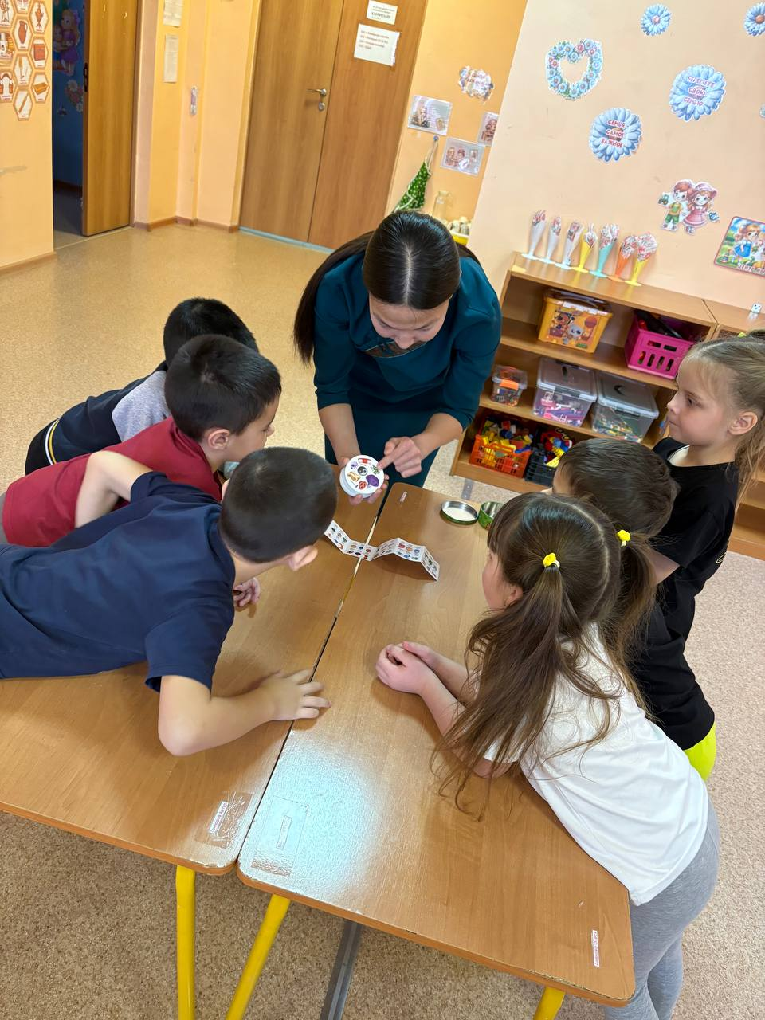
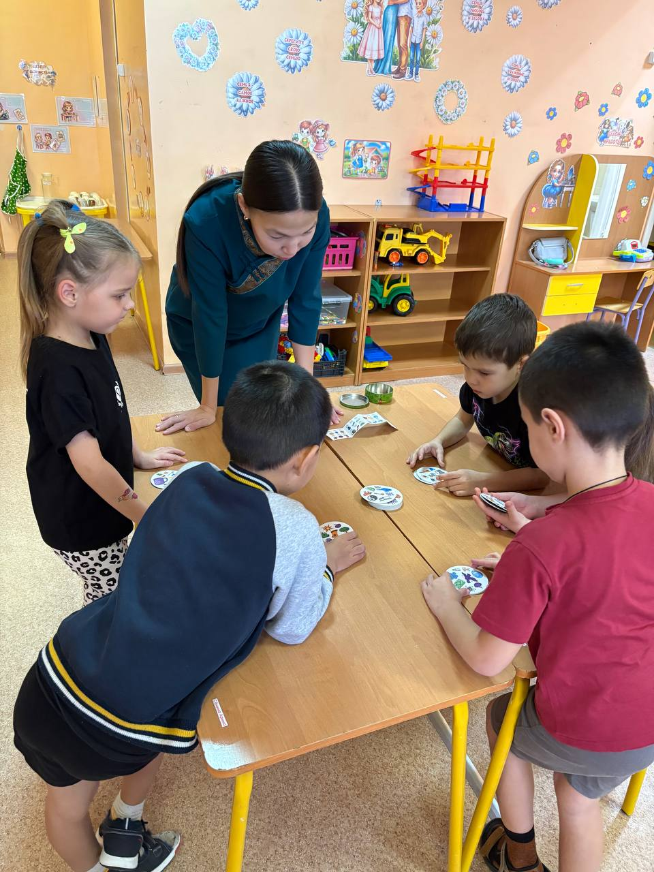
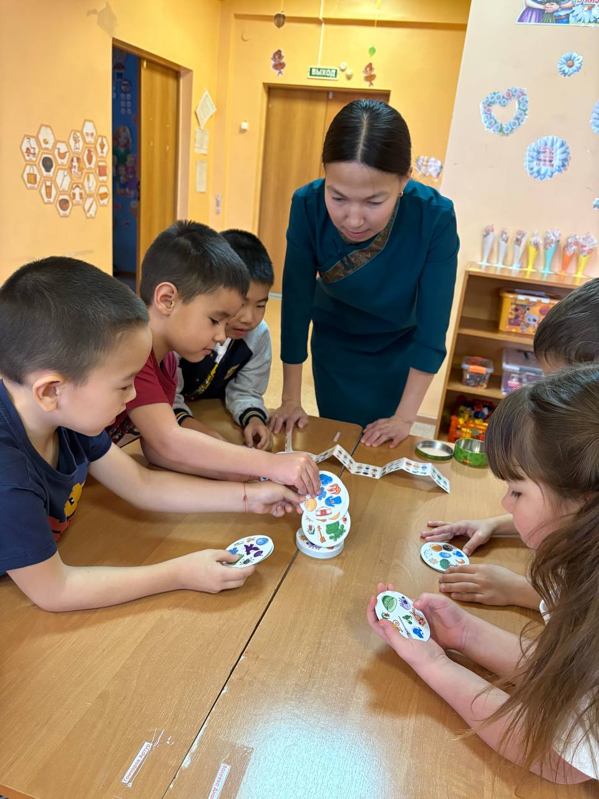

Slide 14
Спасибо за внимание!

